Slide 1
Technik der digitalen Netze Teil 5 – Carrier Ethernet
Stephan Rupp
Nachrichtentechnik
www.dhbw-stuttgart.de

Slide 2
Inhalt
Carrier Ethernet
Anwendungen
Standards
Systeme

Slide 3
Anwendungen (1)
Was ist Carrier Ethernet?
Ethernet basierte Dienste für Endkunden über öffentliche Telekommunikationsnetze
Beispielsweise zwischen Standorten einer Firma
Eigenschaften
Das öffentliche Netz ist transparent für Ethernet-Geräte in den angeschlossenen Kunden-LANs
Das öffentliche Netz ist transparent für TDM-Geräte, die über Ethernet angeschossen sind
TDM: Time Division Multiplex

Slide 4
Anwendungen (2)
Was sind die Ziele:
Betreiber öffentlicher Netze können Ethernet in allen Bereichen der Netze nutzen und diesbezügliche Anschlüsse anbieten
Für TDM-Infrastruktur wird Interoperabilität und ein Migrationspfad nach Ethernet angeboten
Wer treibt Carrier Ethernet voran?
Bedarf der Endkunden: Bandbreite, Qualität und Verfügbarkeit der Anschlüsse
Standardisierungs Gruppen: Metro Ethernet Forum (MEF), IEEE, ITU-T

Slide 5
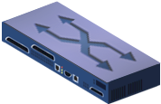
Carrier Ethernet Dienste (1)
Keine Änderungen in der LAN Ausrüstung der Kunden
Über öffentliche Netze:
Transparente Ende-zu-Ende LAN-Konnektivität (virtuelle individuelle Ethernet-Verbindungen inklusive VPN)
Angebot verfügbarer Bandbreiten und Dienstqualität
Internet Zugang
Carrier Ethernet Netz
LAN
öffentliches Telekommunikationsnetz
LAN
“E-LINE”
EVC
MEF zertifizierte Carrier Ethernet Produkte
UNI
UNI
CE
UNI: User Network Interface,
CE: Customer Equipment,
EVC: Ethernet Virtual Connection
CE
Kundenstandort 1
(Customer Premise 1)
Internet
Kundenstandort 2 (Customer Premise 2)
Quelle: MEF

Slide 6
Carrier Ethernet Dienste (2)
Vernetzung über mehrere Standorte
Multipoint L2 VPNs
Transparente LAN
Basis für IPTV
Multicast Netze
Zielgruppen
Große Unternehmen
Kleine und mittlere Unternehmen
Kleinstunternehmen und Privathausalte für Multimediale Angebote inklusive mobiler Datendienste
Kunden-standorte
CE
UNI
Carrier Ethernet Netz
“E-LAN”
UNI
Multipoint-to-Multipoint EVC
CE
Quelle: MEF
UNI: User Network Interface,
CE: Customer Equipment,
EVC: Ethernet Virtual Connection

Slide 7
Anspruch des Metro Ethernet Forums
Internet information & Software apps
HD TV, TVoD, VoD, Content Providers
Host applications, Consolidated Servers
Gaming, DR, ERP
Voice/Video
Telephony
Video
Source
Carrier Ethernet
Carrier Ethernet wire-line and mobile backhaul
with copper, fiber , cable, wireless access network delivery
Quelle: MEF
Enterprise Clients
Small/Medium Business
SoHo & Residential Triple-Play
Mobile data/video

Slide 8
Anspruch von Carrier Ethernet
Carrier Ethernet überall verwendet dort werden, wo vorher TDM, SDH/SONET, ATM, Frame-Relay oder andere Technologien der Übertragungstechnik genutzt wurden.
Für Endkunden, die bereits Ethernet in ihren lokalen Netzen (LAN) nutzen, besteht so ein nahtloser Übergang über öffentliche Weitverkehrsnetze.
Ethernet ist in allen IP-basierten Netzen bestens etabliert.
Betroffen sind unterschiedlichste Netzelemente, beispielsweise
Geräte beim Endkunden (Customer Premise Equipment, SOHO-Router)
Edge-Devices (Access Concentrators, RNC, Node-B, DSLAMs)
Core-Devices (Routers, Switches, SGSN, GGSN, IMS)
Application Server mit Schnittstellen zu Zugangsnetzen oder Kernnetzen (z.B. IPTV, Gateways, IMS)

Slide 9
Inhalt
Carrier Ethernet
Anwendungen
Standards
Systeme

Slide 10
Carrier Ethernet Standards
Was öffentliche Netze bereit stellen:
Interoperabilität zwischen TDM und Ethernet
Ethernet über SONET/SDH (GFP, ITU-T G.7041)
MPLS: Pseudowire Emulation, Switchen Virtueller Privater LAN
Dienstverfügbarkeit
Resilient Packet Ring (RPR) IEEE 802.17
ITU-T G.8032 Ethernet Ring Protection Switching
ITU-T G.8031 Ethernet Protection Switching
Provider Ethernet (Virtuelle LANs inkl. VLAN Stacking)
Service Management Funktionen

Slide 11
Ethernet Ringredundanz nach ITU
ITU G.8031 Ethernet Protection Switching (bidirektional):
Verdopplung des Verkehrs: Genutze Verbindung (Working Link) plus aktive Reserveverbindung (Protection Link) mit separater Wegeführung
Beide Verbindungen sind bidirektional
Bei Unterbrechung der genutzen Verbindung erfolgt Umschaltung auf die Reserveverbindung
Working
PS Process
Protection
PS Process

Slide 12
Ethernet Ringredundanz nach ITU
ITU G.8032 (Ethernet Ring Protection):
Im normalen Betrieb ist die Reserveverbindung (Ring Protection Link, RPL) nicht aktiv, um Endlosschleifen zu vermeiden (lineare Topologie)
Wenn im Ring eine Verbindung unterbrochen ist, wird die Reserve-verbindung (RPL) durch den Verwalter der Reserve (RPL Owner) aktiviert und die Topologie angepasst
RPL Owner
RPL
unterbrochene Verbindung
RPL: Ring Protection Link (Reserveverbindung)

Slide 13
Carrier Ethernet Standards (1)
Generic Framing Procedure (GFP) ITU-T G.7041[Ethernet over SONET/SDH]
Redundanz
Resilient Packet Ring (RPR) IEEE 802.17 [Ethernet over SONET rings]
ITU-T G.8032 Ethernet Ring Protection Switching, ITU-T G.8031 Ethernet Protection Switching
Provider Ethernet
Virtual LANs (IEEE 802.1Q)
Provider Bridges (Q-in-Q) IEEE 802.1ad
Provider Backbone Bridges (PBB, MAC-in-MAC) IEEE 802.1ah
Provider Backbone Bridge Traffic Engineering (PBB-TE, PBT) IEEE 802.1Qay
Ethernet in the First Mile (EFM) IEEE 802.3ah
MPLS - Multi Protocol Label Switching
Pseudowire Emulation Edge-to-Edge (PWE3) IETF
Virtual Private LAN Switching (VPLS), IETF RFC 4762 VPLS-LDP, RFC4761 VPLS-BGP
ITU-T T-MPLS (Transport MPLS)
Service Management
Ethernet Operations, Administration and Maintenance (OAM) IEEE 802.3ah, IEEE 802.1ah; Ethernet Connectivity Fault Management (E-CFM) IEEE 802.1ag; ITU-T Y.1731 enhanced Ethernet Connectivity Fault Management

Slide 14
Carrier Ethernet Standards (2)
Nach Gruppen geordnet
IEEE 802.1
IEEE 802.1D MAC Bridges, IEEE 802.1Q VLAN, IEEE 802.1ad Provider Bridges, IEEE 802.1ag Connectivity Fault Management, IEEE 802.ah Provider Backbone Bridges, IEEE 802.1aj Two Port MAC Relay, IEEE 802.1aq Shortest Path Bridging , IEEE 802.1AS Timing and Synchronization, IEEE 802.1Qat Stream Reservation Protocol, IEEE 802.1Qav Forwarding and Queuing Enhancements for Time Sensitive Streams, IEEE 802.1Qay Provider backbone Bridging Traffic Engineering
IEEE 802.3
Carrier Sense Multiple Access with Collision Detection incl. 802.3ae (10G Ethernet) und 802.3ah (Ethernet in the first mile), IEEE 802.3av 10G EPON, IEEE 802.3ba 40G und 100G
ITU-T SG13
Y.1730 Requirements for OAM Functions in Ethernet-based Networks, Y1731 OAM Functions and Mechanisms for Ethernet-based Networks
ITU-T SG15
G8010 Architecture of Ethernet Layer Networks, G.8011 Ethernet over Transport – Ethernet Services Framework, G.8011.1 Ethernet Private Line Service, G.8011.2 Ethernet Virtual Private Line Service, G.8011.3 Ethernet Virtual Private LAN Service, G.8011.4 Ethernet Virtual Private Rooted Multipoint Service, G.8021 Characteristics of Ethernet Transport Network Equipment Functional Blocks, G.8031 Ethernet Protection Switching, G.8032 Ethernet Ring Protection
6. Semester, Nachrichtentechnik, 2012

Slide 15
VLAN Stacks
Tunnel-Konzept
Öffentliches Netz
Switch
Switch
Privates Netz
Privates Netz
Switch
Switch
Switch
Switch
VLAN-Tag 2 ist nur im öffentlichen Netz gültig
VLAN-Tag 2
VLAN-Tag 1 ist nur im Kundennetz gültig, wird durch öffentliches Netz getunnelt
VLAN-Tag 1
VLAN-Tag 1
VLAN-Tag 1
Quelle: Harald Orlamünder
6. Semester, Nachrichtentechnik, 2012

Slide 16
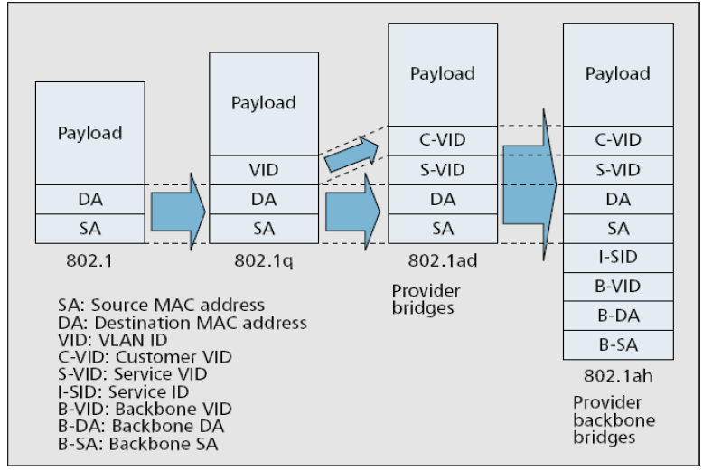
VLAN Stacks - Übersicht
Q-in-Q
MAC-in-MAC
Quelle: A. Violling, http://www.villoing.net/
6. Semester, Nachrichtentechnik, 2012

Slide 17
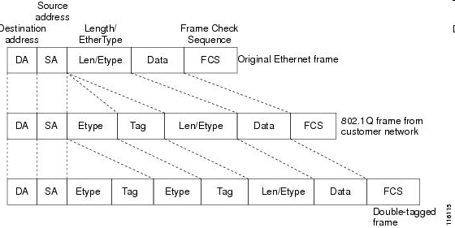
VLAN Stacking
Provider Bridges (IEEE 802.1.ad): Q-in-Q

Slide 18
Provider Bridges (IEEE 802.1.ad)
Kurzform: Q-in-Q
Ermöglicht das Tunneln von Ethernet Frames des Kunden mit “über das Netz des Anbieters (Network Providers) mit VLAN-ID des Kunden (C-VID)
Fügt eine Anbieterkennung “V-SID” an der UNI-N Schnittstelle hinzu
Benutzt Ethernet MAC des Kunden über den Tunnel
Vorteile:
Einfach zu implementieren und weit verbreitet in Ethernet Geräten
Ermöglicht bis zu 4094 Kunden bzw. Service VLAN-IDs
Nachteile:
Begrenzte Skalierbarkeit (z.B. nur 4094 V-SIDs für Kunden)
Keine Control Plane definiert, d.h. keine Integration in Systeme zur Betriebsführung (OSS/NMS)
OSS: Operation Support System, NMS: Metwork Management System

Slide 19
Provider Backbone Bridges (PBB)
Kurzform: MAC-in-MAC, PBB IEEE 802.1ah, PBB TE IEEE 802.1.Qay
Ermöglicht das Tunneln von Ethernet Frames des Kunden über das Netz des Anbieters (Network Providers) mit VLAN-ID des Kunden (C-VID)
Fügt Anbieterkennungen für VLAN, Service ID und Anbieter MAC-Adressen an der Schnittstelle UNI-N oder NNI hinzu
Vorteile
Funktioniert mit IEEE 802.3 MAC Adressen
Grosse Skalierbarkeit für Dienste und Kunden (>10 Millionen Teilnehmer)
Löst Transportprobleme für Ethernet im Kernnetz ohne fremde Hilfe (durch nicht Ethernet-basierte Technologien wie MPLS, Pseudowire Emulation Edge-to-Edge (PWE3))
Nachteile
Benötigt Unterstützung durch komplexxe Management-Funktionen im OSS/MMS (beispielsweise zur Bereitstellung statischer Betreiber MAC Adressen)
Switches, die PBB-TE (Traffic Engineering) implementieren müssen das Lernen von MAC Adressen abschalten
Nicht vollständig interoperabel mit IEEE 802.1D Netzen (Spanning Tree)

Slide 20
Transport über MPLS/IP
MPLS und IP basierte Kernnetze
Vorteile
MPLS und IP werden von den grössten Herstellern von Switches und Routern unterstützt
MPLS eignet in Kombination mit IP sich als effizientes, verbindungs-orientiertes Verfahren für VLANs
Baut auf bereits vorhandener Infrastruktur und gängiger Technologie auf
Erweitert IP-Netze um Layer 2 Ethernet Dienstangebote
Nachteile
Genügt nicht dem Anspruch, wirklich alles mit Ethernet abdecken zu wollen

Slide 21
Inhalt
Carrier Ethernet
Anwendungen
Standards
Systeme

Slide 22
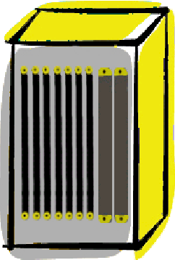
Anforderungen an die Netzknoten
Customer
Premise
Equipment
Edge Device*)
Core Router
Application Server
Customer
Premise
Carrier Ethernet Netz (Kernnetz)
*) Edge Device: Zugang zum Kernnetz

Slide 23
Anforderungen an Edge Devices (1)
Carrier Ethernet Dienste (siehe letzte Seite)
Circuit Emulation Dienste
Für TDM Verbindungen (E1/T1, OC3/STM-1, OC12/STM-4, ...)
Physikalische Schnittstellen (IO Baugruppen)
“TDM über Ethernet” (Pseudowire, gleiche Latenz, Jitter, BER)
“Ethernet über TDM” (using existing interfaces and networks)
TDM
Ethernet
Ethernet
TDM
Ethernet
TDM
Ziel: TDM
Transport: Ethernet
Ziel: Ethernet
Transport: TDM
TDM: Time Division Multiplex BER: Bit Error Rate, Bitfehlerrate

Slide 24
Anforderungen an Edge Devices (2)
Management Funktionen
Benutzerschnittstellen (Kommandozeile (CLI), lokal und über Netzwerk)
Administration per SNMP (Simple Network Management Protocol)
Fernkonfigurierbarkeit und SW Updates
Nachweis der Dienstqualität (für Service Level Agreements, SLA)
Nichtfunktionale Anforderungen
Redundantes Design (kein einzelner single point of failure)
APS (Automated Protection Switching) an TDM Schnittstellen
Fehlertolerantes internes Netzwerk (Spanning Tree, Fail-over)
Servicefreundliches Design
(z.B. leicht zugängliche austaschbare Teile)
Unterstützung unterschiedlicher Verkehrsklassen (QoS, Quality of Service)

Slide 25
Interoperabiliät - Ethernet und TDM
IPTV, VoIP,
Internet
Copper/ Coax
IP Kern-netz
DSLAM/
CMTS
GbE
GbE
Router
Edge Device
GbE
Glasfaser-netz
GbE
GbE
OC12/STM-4
Zellulare Zugangsnetze
TDM Kernnetz
GbE
Edge Device
E1/T1
TDM Transportnetz
PSTN, ISDN, SMS, HLR, ...
E1/T1
OC3/STM-1
OC12/STM-4
E1/T1

Slide 26
Paketverarbeitung
Ethernet Dienste
VLAN tagging & stacking
Quality of Service
Verkehrsbegrenzung und Formung des Ausgangsverkehrs (egress traffic shaping)
Protected Ring Switching
Optional MPLS
TDM Emulation
Framed Modus und unframed Modus (Leased Line Emulation)
Ausgleich von Laufzeitschwankungen
Messungen von Verzögerungen (Delay, round trip)
Überwachung der Dienstgüte (Service Quality)

Slide 27
Systemarchitektur
Protected Uplinks
System
Schnittstellen
Paket-
prozessor
TDM
X
X
…
Paket-
prozessor
Server
Protected Uplinks
Fehlertolerante Konfiguration: keine einzelne Fehlerquelle (single point of failure)
Paketverarbeitung: Tunnel, Verschlüsselung, SSL-Verarbeitung, Zugangskontrolle, Lastausgleich, Session-Verarbeitung, Schutz, Router, …

Slide 28
Technik der digitalen Netze
ENDE Teil 5 – Carrier Ethernet

